Slide 1

Inteligência Artificial nas Licitações;
Plano de Contratação Anual;

Slide 2

Professor
Felipe Vujanski
ESPECIALISTA EM EDUCAÇÃO PROFISSIONAL;
ESPECIALISTA EM LICITAÇÕES E CONTRATOS;
MBA GESTÃO PÚBLICA MUNICIPAL
+ DE 4000 Agentes capacitados.
16 ANOS DE EXPERIÊNCIA EM LICITAÇÕES E CONTRATOS NA ADMINISTRAÇÃO PÚBLICA COM ÊNFASE NA GESTÃO MUNICIPAL.
@felipevujanski

Slide 3


Quem é você?

Slide 4


Slide 5

14.133/21

Slide 6




Efeito Gabriela

Slide 7
Uma Lei Nova ou uma lei que Inova?

Slide 8

Cotação de preços
Com múltiplas fontes
Licitações Presenciais
ao vivo e gravadas
Compras Unificadas
Licitações Eletrônicas
Planejamento das contratações
Formalização das demandas
Segregação de Funções

Slide 9


Enquanto isso,
no “termo de referência”
EXPECTATIVA
REALIDADE
Tênis de qualidade e confortável …

Slide 10

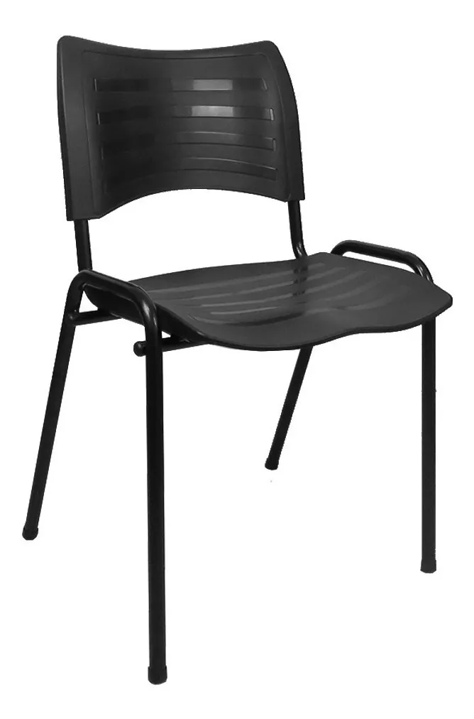
Enquanto isso,
no “termo de referência”
EXPECTATIVA
REALIDADE
Cadeira de qualidade…

Slide 11


Enquanto isso,
no “termo de referência”
EXPECTATIVA
REALIDADE
Sabão em pó excelente…

Slide 12


Enquanto isso,
no “termo de referência”
EXPECTATIVA
REALIDADE
Refrigerante tipo cola…

Slide 13

Enquanto isso,
no “termo de referência”
EXPECTATIVA
REALIDADE
Entre no jogo do estilo com este tênis, um icônico tênis esportivo reformulado para a cena de rua. Este design favorito de todos os tempos usa couro premium e tecido, com biqueira em T de costura dupla e a icônica língua e talão canelados. As Três Listras serrilhadas dourada lembram o original, enquanto o solado atualizado e a padronagem lateral criam um visual moderno.....

Slide 14

Planejamento nasce no setor de requisitante;
Itens padronizadas condizentes a melhor solução - ETP;
Previsão das contratações no PCA ou com abertura antes do vencimento do contrato anterior;
Planejamento nasce no setor de licitações;
Especificações copiadas da embalagem;
Compras elaboradas após o vencimento dos contratos;
Qualidade compatível
ao mercado;
Satisfação no órgão;
Designação de agentes para funções mais suscetíveis a risco;
Baixa qualidade;
Constantes reclamações;
Desatendimento ao princípio da segregação de funções;

Slide 15
Art. 17. O processo de licitação observará as seguintes fases, em sequência:
I
II
III
IV
V
Preparatória
De apresentação de propostas e lances, quando for o caso
De habilitação
De divulgação do edital de licitação
De julgamento

Slide 16
Art. 17. O processo de licitação observará as seguintes fases, em sequência:
VI
VII
Recursal
De homologação

Slide 17
Art. 5º Na aplicação desta Lei, SERÃO observados os PRINCÍPIOS da legalidade, da impessoalidade, da moralidade, da publicidade, da eficiência, do interesse público, da probidade administrativa, da igualdade, do PLANEJAMENTO, da transparência, da eficácia, da segregação de funções, da motivação, da vinculação ao edital, do julgamento objetivo, da segurança jurídica, da razoabilidade, da competitividade, da proporcionalidade, da celeridade, da economicidade e do desenvolvimento nacional sustentável;

Slide 18

PLANEJAMENTO

Slide 19


Copio e colo as tabelas do ano passado…
Revisão das listas de materiais e serviços!
03
02
01
04
Começo por onde?
Reduzir ou aumentar a previsão considerando os impactos posteriores!

Slide 20


Ignoro a informação e sigo com a nova licitação sem considerer o estoque…
Solicito todo o saldo e seja o que Deus quiser…
03
02
01
04
E quando estão finalizando os prazos dos contratos e atas…
Verifico meu estoque e elaboro novo pedido compatível a finalização da nova licitação

Slide 21


Aguardo finalizar o prazo do contrato/ata e depois vemos…
Envio dispensa emergêncial por 12 meses, afinal o contrato venceu…
03
02
01
04
Sobre as novas contratações..
Organizo a nova licitação de maneira antecipada considerando o tempo de conclusão.

Slide 22
Art. 18. A fase preparatória do processo licitatório é caracterizada pelo PLANEJAMENTO E DEVE COMPATIBILIZAR-SE COM O PLANO DE CONTRATAÇÕES ANUAL de que trata o inciso VII do caput do art. 12 desta Lei, SEMPRE QUE ELABORADO, e com as LEIS ORÇAMENTÁRIAS, bem como ABORDAR TODAS AS CONSIDERAÇÕES TÉCNICAS, MERCADOLÓGICAS E DE GESTÃO que podem interferir na contratação, compreendidos:
I - a descrição da necessidade da contratação fundamentada em ESTUDO TÉCNICO PRELIMINAR
QUE CARACTERIZE O
INTERESSE PÚBLICO ENVOLVIDO;
II - a DEFINIÇÃO DO OBJETO para o atendimento da necessidade, por meio de TERMO DE REFERÊNCIA, ANTEPROJETO, PROJETO BÁSICO OU PROJETO EXECUTIVO, CONFORME O CASO;
III - a definição das condições de EXECUÇÃO E PAGAMENTO, DAS GARANTIAS EXIGIDAS E OFERTADAS E DAS CONDIÇÕES DE RECEBIMENTO;
IV - o ORÇAMENTO ESTIMADO, COM AS COMPOSIÇÕES DOS PREÇOS utilizados para sua formação;
V - a elaboração do EDITAL DE LICITAÇÃO;

Slide 23
Art. 18. A fase preparatória do processo licitatório é caracterizada pelo PLANEJAMENTO E DEVE COMPATIBILIZAR-SE COM O PLANO DE CONTRATAÇÕES ANUAL de que trata o inciso VII do caput do art. 12 desta Lei, SEMPRE QUE ELABORADO, e com as LEIS ORÇAMENTÁRIAS, bem como ABORDAR TODAS AS CONSIDERAÇÕES TÉCNICAS, MERCADOLÓGICAS E DE GESTÃO que podem interferir na contratação, compreendidos:
VI - a elaboração de MINUTA DE CONTRATO, quando necessária, que constará obrigatoriamente como anexo do edital de licitação;
VII - o REGIME DE FORNECIMENTO de bens...;
VIII - a MODALIDADE DE LICITAÇÃO, O CRITÉRIO DE JULGAMENTO, O MODO DE DISPUTA ...;
IX - a MOTIVAÇÃO circunstanciada das condições do edital, tais como JUSTIFICATIVA DE EXIGÊNCIAS DE QUALIFICAÇÃO TÉCNICA...;
X - a ANÁLISE DOS RISCOS que possam comprometer o sucesso da licitação e a boa execução contratual;
XI - a motivação sobre o momento da DIVULGAÇÃO DO ORÇAMENTO DA LICITAÇÃO, observado o art. 24 desta Lei.

Slide 24

II - CRIAR CATÁLOGO ELETRÔNICO de padronização de compras, serviços e obras, ADMITIDA A ADOÇÃO DO CATÁLOGO DO PODER EXECUTIVO FEDERAL POR TODOS OS ENTES FEDERATIVOS;
Art. 6º Para os fins desta Lei, consideram-se:
LI - catálogo eletrônico de padronização de compras, serviços e obras: SISTEMA INFORMATIZADO, DE GERENCIAMENTO CENTRALIZADO..., DESTINADO A PERMITIR A PADRONIZAÇÃO DE ITENS A SEREM ADQUIRIDOS PELA ADMINISTRAÇÃO PÚBLICA E QUE ESTARÃO DISPONÍVEIS PARA A LICITAÇÃO;
§ 1º O catálogo referido no inciso II do caput deste artigo poderá ser utilizado em licitações cujo critério de julgamento seja o de MENOR PREÇO OU O DE MAIOR DESCONTO e conterá toda a documentação e os procedimentos próprios da fase interna de licitações, assim como as especificações dos respectivos objetos, conforme disposto em regulamento.
Art. 19. Os órgãos da Administração com COMPETÊNCIAS REGULAMENTARES RELATIVAS ÀS ATIVIDADES DE ADMINISTRAÇÃO DE MATERIAIS, DE OBRAS E SERVIÇOS E DE LICITAÇÕES E CONTRATOS DEVERÃO:
§ 2º A NÃO UTILIZAÇÃO do catálogo eletrônico de padronização de que trata o inciso II do caput ...deste artigo DEVERÁ SER JUSTIFICADA por escrito e ANEXADA AO RESPECTIVO PROCESSO LICITATÓRIO.

Slide 25
Art. 12. No processo licitatório, observar-se-á o seguinte:
VII - A partir de DOCUMENTOS DE FORMALIZAÇÃO DE DEMANDAS, os ÓRGÃOS responsáveis pelo PLANEJAMENTO DE CADA ENTE FEDERATIVO PODERÃO, na forma de REGULAMENTO, elaborar PLANO DE CONTRATAÇÕES ANUAL, com o objetivo de RACIONALIZAR as contratações dos órgãos e entidades sob sua competência, GARANTIR o ALINHAMENTO com o SEU PLANEJAMENTO estratégico e SUBSIDIAR a ELABORAÇÃO das respectivas LEIS ORÇAMENTÁRIAS.
§ 1º O PLANO DE CONTRATAÇÕES ANUAL de que trata o inciso VII do caput deste artigo DEVERÁ ser DIVULGADO e mantido à DISPOSIÇÃO DO PÚBLICO em SÍTIO ELETRÔNICO OFICIAL e SERÁ OBSERVADO pelo ente federativo na realização de LICITAÇÕES E NA EXECUÇÃO DOS CONTRATOS.

Slide 26
Este Decreto regulamenta o inciso VII do caput do art. 12 da Lei nº 14.133, de 1º de abril de 2021, para dispor sobre o PLANO DE CONTRATAÇÕES ANUAL ...no âmbito da administração pública federal direta, autárquica e fundacional.
Art. 1º
A elaboração do plano de contratações anual pelos órgãos e pelas entidades tem como OBJETIVOS:
Art. 5º
DECRETO Nº 10.947/22
RACIONALIZAR as contratações das UNIDADES ADMINISTRATIVAS DE SUA COMPETÊNCIA, por meio da promoção de CONTRATAÇÕES CENTRALIZADAS e COMPARTILHADAS, a fim de obter ECONOMIA DE ESCALA, PADRONIZAÇÃO DE PRODUTOS E SERVIÇOS E REDUÇÃO DE CUSTOS PROCESSUAIS;
I -
II -
Garantir o ALINHAMENTO COM O PLANEJAMENTO ESTRATÉGICO... e outros INSTRUMENTOS DE GOVERNANÇA existentes;

Slide 27
III -
Subsidiar a elaboração das LEIS ORÇAMENTÁRIAS;
IV -
Evitar o FRACIONAMENTO DE DESPESAS; e
DECRETO Nº 10.947/22
Sinalizar intenções ao mercado fornecedor, de forma a aumentar o diálogo potencial com o mercado e incrementar a competitividade.
V -
Art. 6º
Art. 6º Até a PRIMEIRA QUINZENA DE MAIO DE CADA EXERCÍCIO, os órgãos e as entidades ELABORARÃO OS SEUS PLANOS DE CONTRATAÇÕES ANUAL, os quais conterão TODAS AS CONTRATAÇÕES QUE PRETENDEM REALIZAR NO EXERCÍCIO SUBSEQUENTE...;

Slide 28
Para elaboração do plano de contratações anual, o REQUISITANTE PREENCHERÁ O DOCUMENTO DE FORMALIZAÇÃO DE DEMANDA no PGC com as seguintes informações:
Art. 8º
I -
Justificativa da necessidade da contratação;
DECRETO Nº 10.947/22
II -
Descrição sucinta do objeto;
III -
Quantidade a ser contratada, QUANDO COUBER, considerada a EXPECTATIVA de consumo anual;

Slide 29
Estimativa PRELIMINAR DO VALOR DA CONTRATAÇÃO, por meio de procedimento simplificado...;
IV
Indicação da DATA PRETENDIDA PARA A CONCLUSÃO da contratação, a fim de NÃO GERAR PREJUÍZOS OU DESCONTINUIDADE das atividades do órgão ou da entidade;
V
DECRETO Nº 10.947/22
VI
Grau de prioridade da compra ou da contratação;
Indicação de vinculação ou dependência com o OBJETO DE OUTRO DOCUMENTO DE FORMALIZAÇÃO DE DEMANDA para a sua execução, com vistas a determinar a sequência em que as contratações serão realizadas;
VII
e VIII
Nome da área requisitante ... com a identificação do responsável.

Slide 30
O documento de formalização de demanda poderá, se houver necessidade, ser remetido pelo requisitante à ÁREA TÉCNICA PARA FINS DE ANÁLISE, complementação das informações, compilação de demandas e padronização.
Art. 9°
As informações de que trata o ART. 8º serão formalizadas... ATÉ 1º DE ABRIL DO ANO DE ELABORAÇÃO do plano de contratações anual.
Art. 10°
DECRETO Nº 10.947/22
ENCERRADO O PRAZO previsto no art. 10, o setor de contratações CONSOLIDARÁ AS DEMANDAS ENCAMINHADAS pelos requisitantes ou pelas áreas técnicas e adotará as medidas necessárias para:
Art. 11°
I
AGREGAR, sempre que possível, os documentos de formalização de demanda com OBJETOS DE MESMA NATUREZA com vistas à RACIONALIZAÇÃO DE ESFORÇOS DE CONTRATAÇÃO E À ECONOMIA DE ESCALA;

Slide 31
Adequar e consolidar o plano de contratações anual, observado o disposto no art. 5º; e
II
Elaborar o CALENDÁRIO DE CONTRATAÇÃO, por GRAU DE PRIORIDADE DA DEMANDA, consideradas a DATA ESTIMADA PARA O INÍCIO DO PROCESSO DE CONTRATAÇÃO E A DISPONIBILIDADE ORÇAMENTÁRIA E FINANCEIRA.
III
DECRETO Nº 10.947/22
O PRAZO PARA TRAMITAÇÃO DO PROCESSO DE CONTRATAÇÃO ao setor de contratações constará do calendário de que trata o inciso III do caput.
§ 1°
O setor de contratações CONCLUIRÁ a consolidação do plano de contratações anual até 30 DE ABRIL DO ANO DE SUA ELABORAÇÃO e o encaminhará para aprovação da autoridade competente.
§ 3°

Slide 32
Até a PRIMEIRA QUINZENA DE MAIO do ano de elaboração do plano de contratações anual, a autoridade competente aprovará as contratações nele previstas...;
Art. 12
A autoridade competente PODERÁ REPROVAR ITENS do plano de contratações anual ou DEVOLVÊ-LO AO SETOR DE CONTRATAÇÕES, se necessário, para REALIZAR ADEQUAÇÕES JUNTO ÀS ÁREAS REQUISITANTES OU TÉCNICAS, observado o prazo previsto no caput.
§ 1º
DECRETO Nº 10.947/22
O plano de contratações anual aprovado pela autoridade competente será disponibilizado automaticamente no PORTAL NACIONAL DE CONTRATAÇÕES PÚBLICAS...;
§ 2°
Durante o ANO DE SUA ELABORAÇÃO, o plano de contratações anual poderá ser REVISADO E ALTERADO por meio de inclusão, exclusão ou redimensionamento de itens...;
Art. 15.

Slide 33
Durante o ano de sua execução, o plano de contratações anual poderá ser alterado, por meio de justificativa aprovada pela autoridade competente.
Art. 16
O setor de contratações VERIFICARÁ se as demandas encaminhadas CONSTAM DO PLANO DE CONTRATAÇÕES ANUAL anteriormente à sua execução.
Art. 17
DECRETO Nº 10.947/22
As demandas que não constarem do plano de contratações anual ensejarão a sua revisão, caso justificadas,
Parágrafo
único

Slide 34

Agentes envolvidos na Elaboração do PCA

Slide 35
Area requisitante
Demais envolvidos
Na fase preparatória
Setor de Licitações
Gestores e Fiscais de Contrato
Autoridade
Competente

Slide 36


